Slide 1
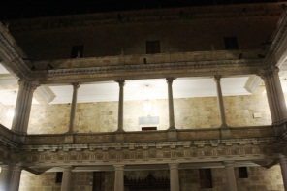
“Ceci tuera cela?”
Frollo, archidiácono de Notre Dame (Victor Hugo):
“Le libre va tuer l’édifice, ceci tuera cela” (1482)
Las nuevas tecnologías en la investigación filológica
Prof. José Luis Herrero Ingelmo
joluin@usal.es / http://diarium.usal.es/joluin
Jueves 22 de Noviembre 11 - 14 h.
Aula 21 / Aula 13 (Anayita)
José Luis Herrero Ingelmo
joluin@usal.es / www.diarium.usal.es/joluin
1

Slide 2
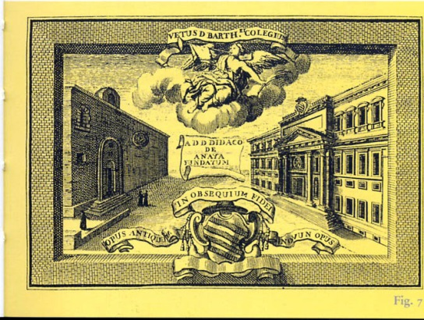
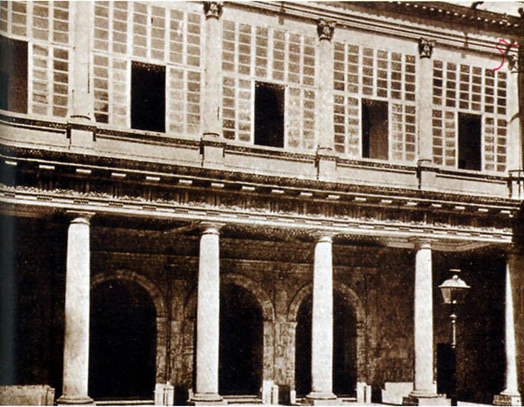
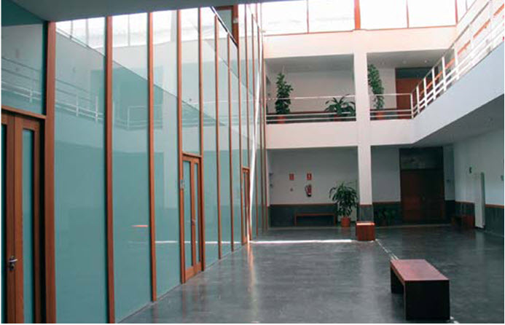
Reflexión sobre el significado y el uso de las nuevas tecnologías en el mundo actual en general y en la investigación de la lengua española en particular.
Empleo de herramientas informáticas relacionadas con la investigación de la lengua española.
EL HIPERTEXTO. LA PÁGINA WEB.
LA PLATAFORMA DE LA RAE: ENCLAVE.
OTROS RECURSOS.
José Luis Herrero Ingelmo
joluin@usal.es / www.diarium.usal.es/joluin
2

Slide 3
RECURSOS TECNOLÓGICOS EN LA INVESTIGACIÓN FILOLÓGICA.
Tras el rastro de las opiniones, sentimientos, pensamientos
La filología estudia las lenguas y sus literaturas para poder reconstruir y explicar cómo son las comunidades que hablan y escriben en esas lenguas. El filólogo estudia las palabras y reconstruye con ellas la forma de pensar, sentir y vivir de las sociedades. Es, por lo tanto, un rastreador que busca pistas en los textos hasta llegar a averiguar lo que realmente esconden. En nuestra sociedad actual, conocer cómo piensa un determinado grupo de personas -los jóvenes, los internautas, los españoles- es clave para las empresas, las organizaciones o, incluso, para la policía…, que necesitan esta información para diseñar estrategias que mejoren sus resultados de ventas, de imagen o de control de los delitos.
José Luis Herrero Ingelmo
joluin@usal.es / www.diarium.usal.es/joluin
3

Slide 4
RECURSOS TECNOLÓGICOS EN LA INVESTIGACIÓN FILOLÓGICA.
Dónde están las palabras
Para empezar a trabajar el filólogo necesita acceder a los textos y, hasta hace no mucho tiempo, éstos se encontraban casi exclusivamente en las bibliotecas, en soportes tangibles como papel, papiro, madera, etc. A pesar de ello, encontrar estos textos puede ser una tarea complicada, porque no siempre se conoce su paradero, o es necesario desplazarse de lugar a otro hasta reunir todo el material, frecuentemente disperso, e, incluso, restringido su acceso por el mal estado de conservación y deterioro.
Recolectar los textos tangibles, por lo tanto, puede ser una actividad larga y costosa. Pero ahora, además, las palabras pueden ser también intangibles, electrónicas y estar guardadas en máquinas, ordenadores y dispositivos electrónicos diseminados por todo el mundo. Cada carácter de una palabra es un grupo de bits –actualmente 16-. Un bit es una especie de celda de la memoria del ordenador que tiene valor 1 o 0 dependiendo si tiene corriente o no. Estos bits, además, como son señales eléctricas, pueden viajar a gran velocidad por la red de cables (o sin cables) y ordenadores que es internet. Esto significa que las palabras pueden propagarse instantáneamente por todo el mundo. Esto es una revolución –la revolución de internet- que en las sociedades actuales está cambiando nuestra forma de relacionarnos, de actuar, de informarnos, de aprender y, lógicamente también está transformando el trabajo de los filólogos.
José Luis Herrero Ingelmo
joluin@usal.es / www.diarium.usal.es/joluin
4

Slide 5
RECURSOS TECNOLÓGICOS EN LA INVESTIGACIÓN FILOLÓGICA.
En definitiva, como el Cardenal Cisneros supo aunar la creación de la Universidad Complutense (1499) con una tecnología puntera (la imprenta) para crear obras intelectuales refinadas (la Biblia Políglota Complutense) ayudado de los más cuidadosos, sabios y plurales humanistas, así los filólogos actuales saben que deben servirse de todas las tecnologías, de todas las iniciativas, de todos los saberes para continuar creando, recogiendo, estudiando y difundiendo el conocimiento de las lenguas y los textos en espacios tangibles y … digitales.
Ana Fernández-Pampillón Cesteros
Amelia Sanz Cabrerizo
Facultad de Filología
Universidad Complutense de Madrid
2010.
José Luis Herrero Ingelmo
joluin@usal.es / www.diarium.usal.es/joluin
5

Slide 6
EL HIPERTEXTO.
HIPERVÍNCULO
A
MARCADOR
B
6

Slide 7
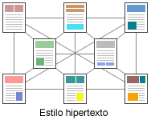
EL HIPERTEXTO.
Un hipertexto es un conjunto de textos digitales (también imágenes, sonidos= hipermedios) unidos (enlazados) entre sí de forma no secuencial. A los textos que forman parte del conjunto se les denomina también NODOS (BLOQUES DE TEXTO).
7

Slide 8
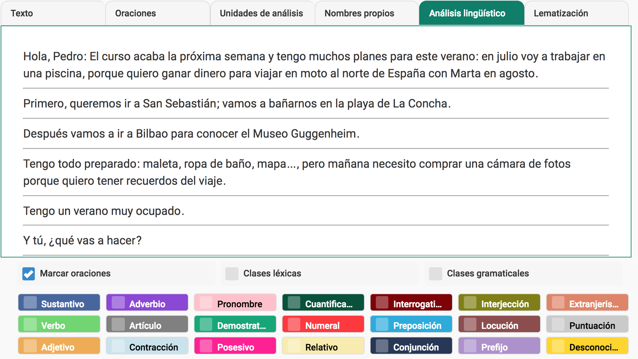
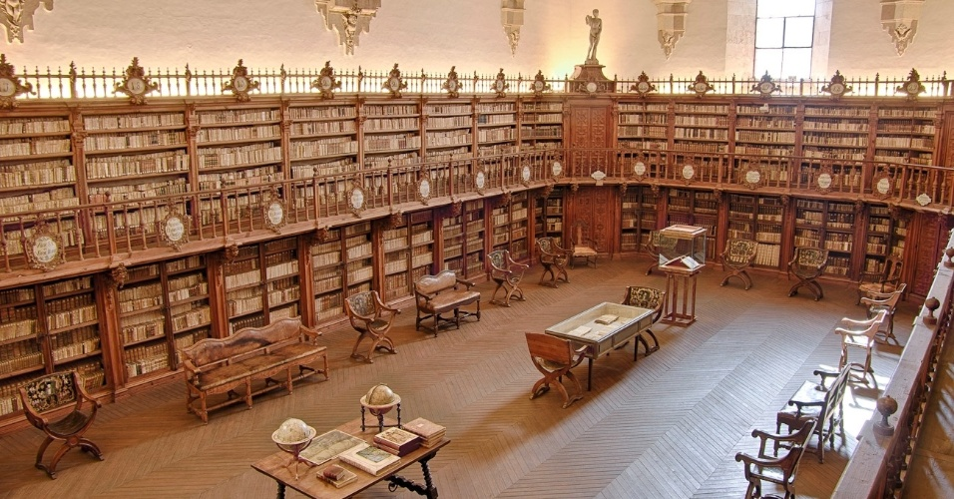

Slide 9
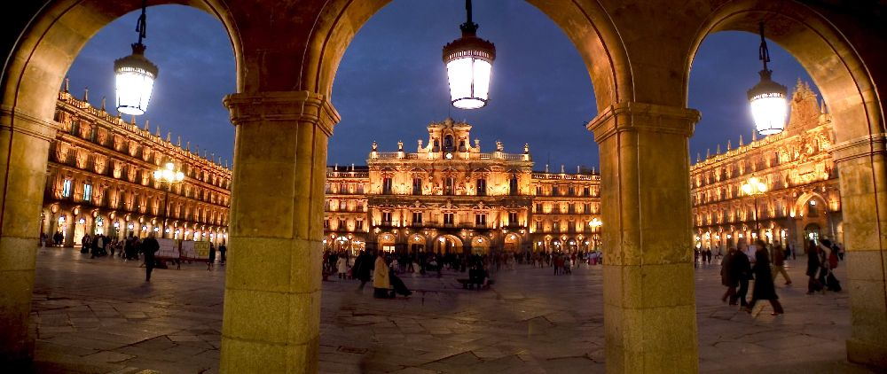
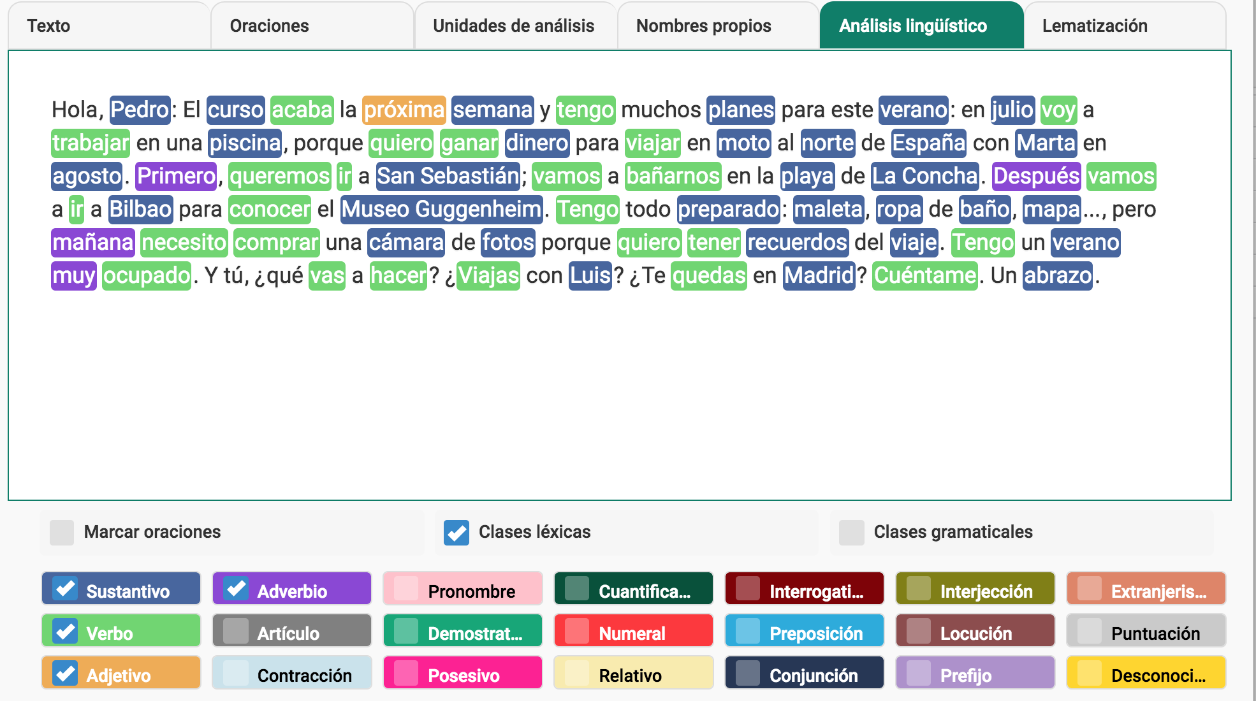

Slide 10
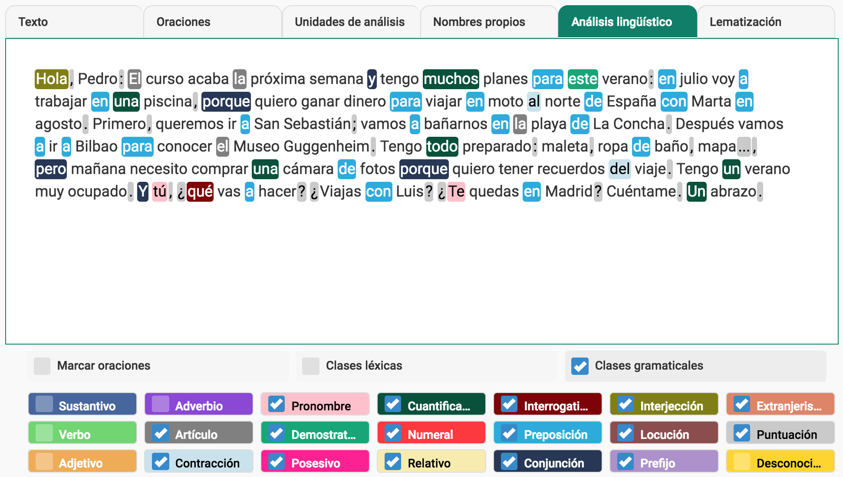

Slide 12
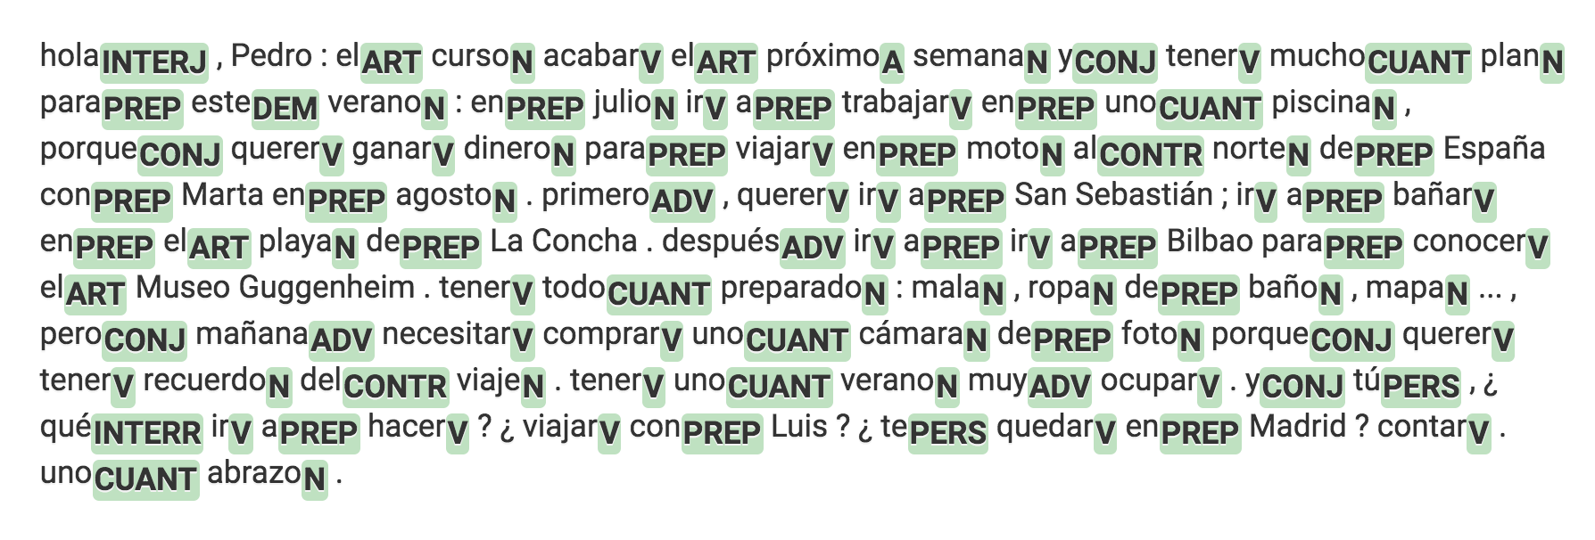

Slide 13
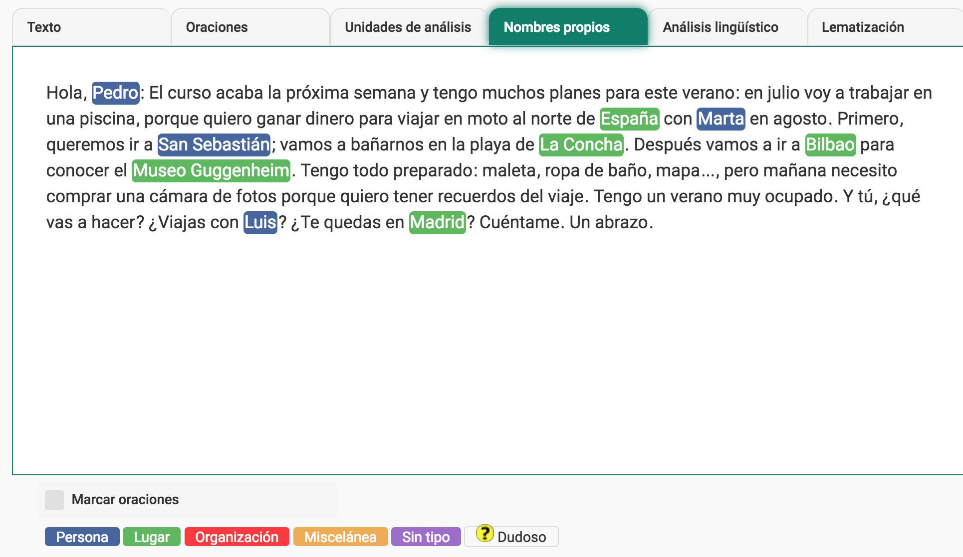

Slide 14
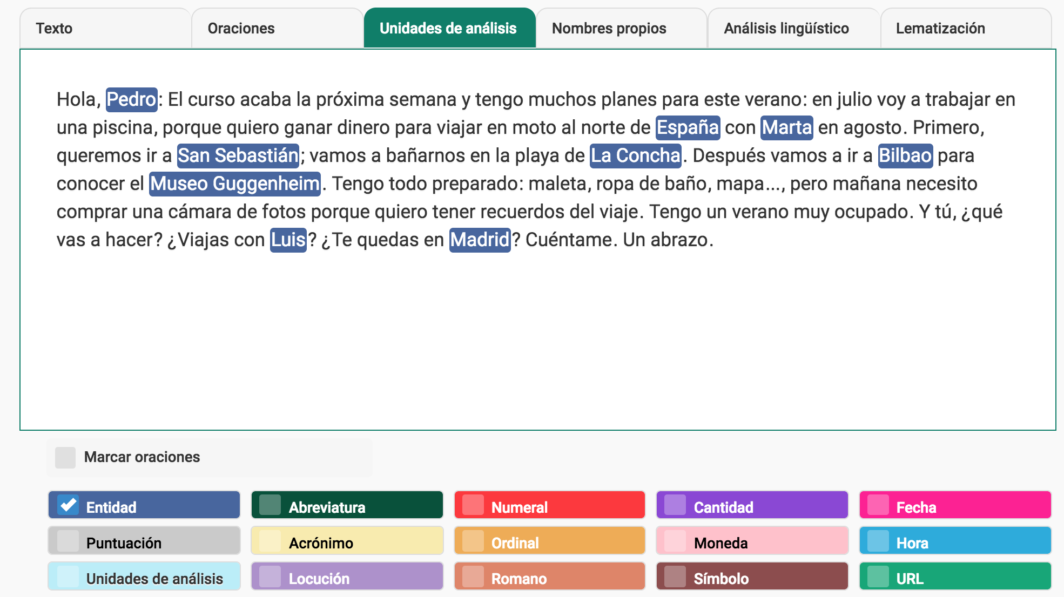

Slide 15
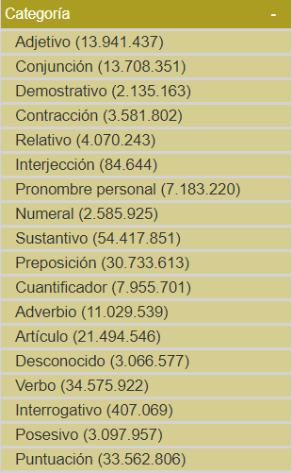

Slide 16
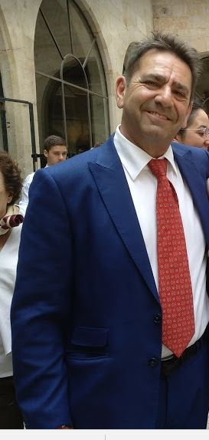
JOSÉ LUIS HERRERO INGELMO
FACULTAD DE FILOLOGÍA
DEPARTAMENTO DE LENGUA ESPAÑOLA
UNIVERSIDAD DE SALAMANCA
PLAZA DE ANAYA S/N
Despacho 223
37008 Salamanca (España)
Tlf.: (+34) 670653611
joluin@usal.es
http://diarium.usal.es/joluin
MIL GRACIAS
POR VUESTRA ATENCIÓN.
16

